Slide 1



Bewonersavond en omgevingsdialoog
WELKOM
14 mei 2025
Notes:
Dank

Slide 2
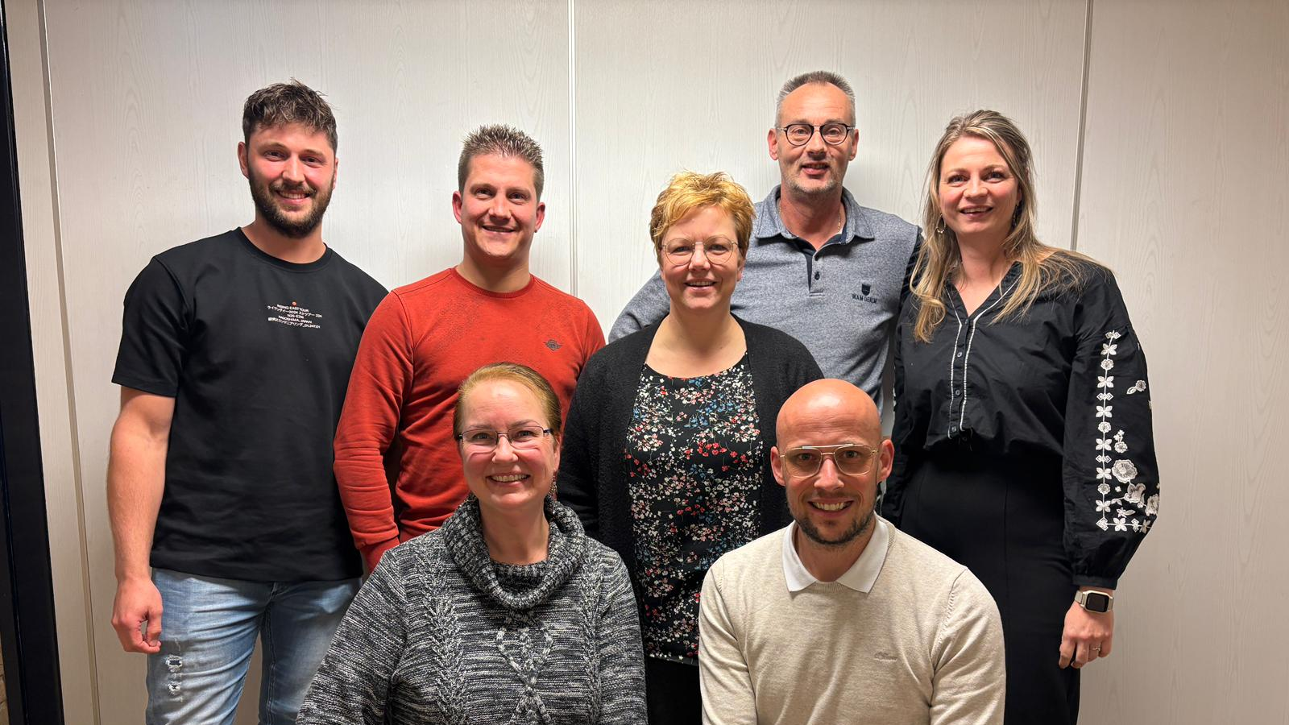

Slide 3
Programma
Wat is er de afgelopen tijd gebeurd?
Wat doen we nu?
Werkgroep Bouw en Buitenruimte
Werkgroep Beheer
Deadline 1 Juli 2025
Hoe nu verder?
Vragen

Slide 4
Wat is er de afgelopen tijd gebeurd?
We hebben een voorbereidingsbudget
Werkgroep Beheer is begonnen
Werkgroep Bouw en Buitenruimte
MFA begint steeds meer vorm te krijgen

Slide 5
Wat doen we nu?
Waar zijn we mee bezig?
Waarvoor zijn we bezig?
Voor wie doen we dit?

Slide 6







Slide 7

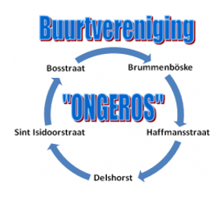





Slide 8





Notes:
Dus we doen het voor

Slide 9
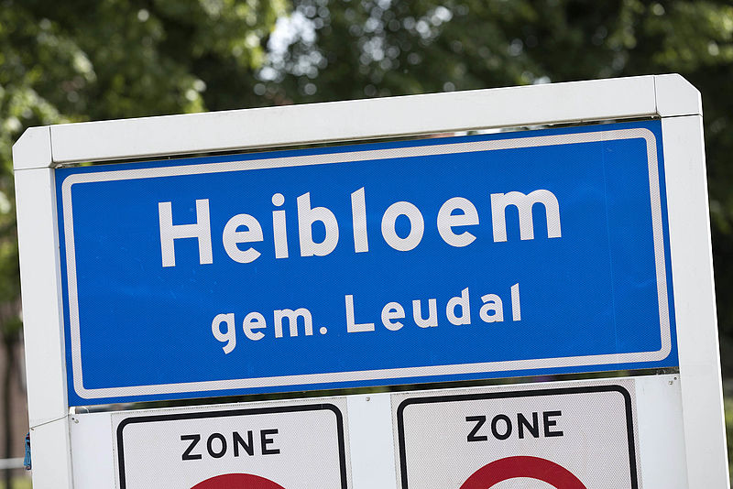
Notes:
Volgende spreker is Guus

Slide 10
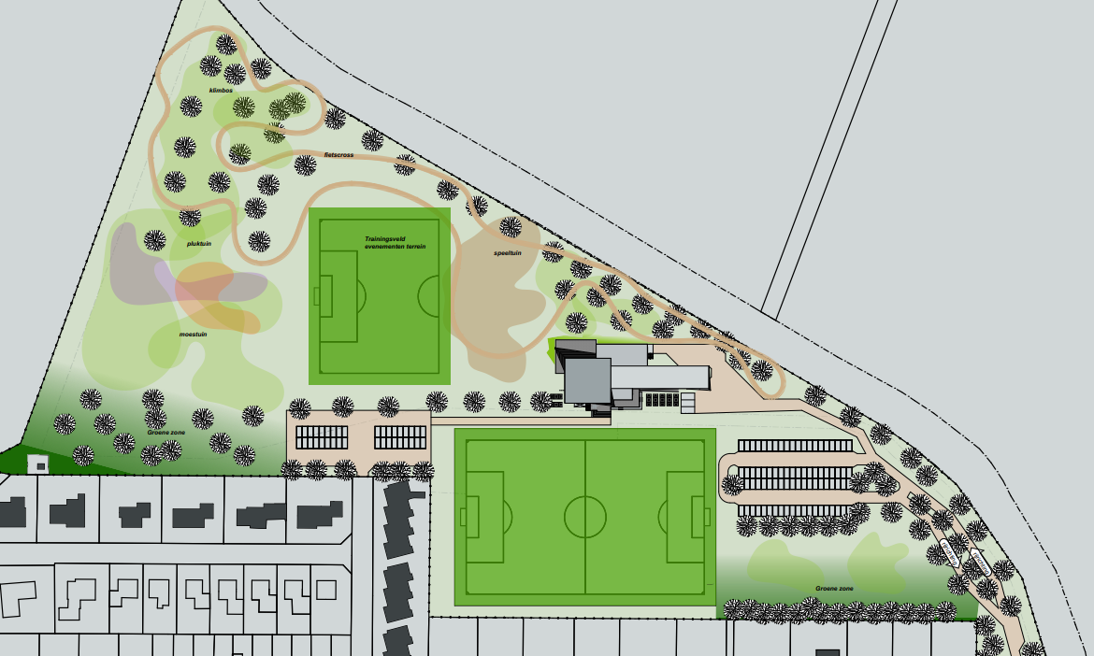
Werkgroep Bouw en buitenruimte
CONCEPT
Notes:
Let op dit is een Concept
Opdracht is groots denken
Realisatie pas na bouw MFA

Slide 11
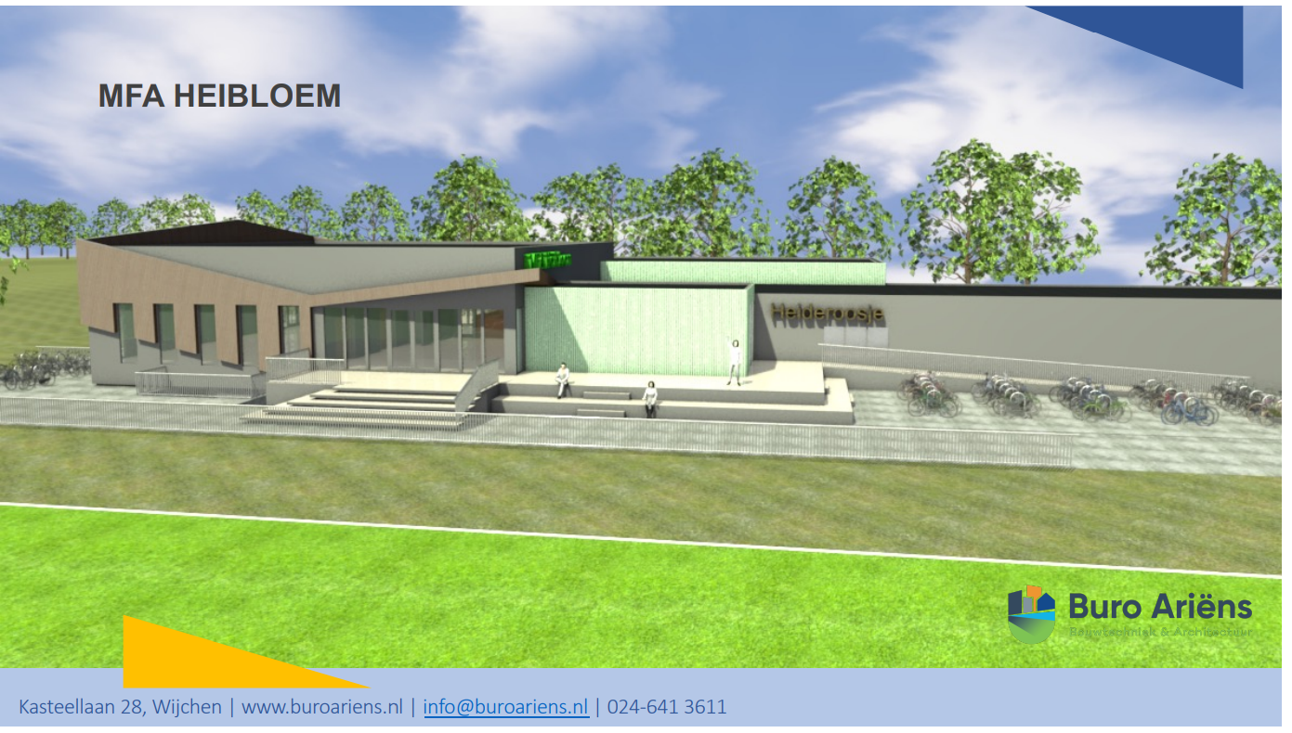
Werkgroep Bouw en buitenruimte

Slide 12
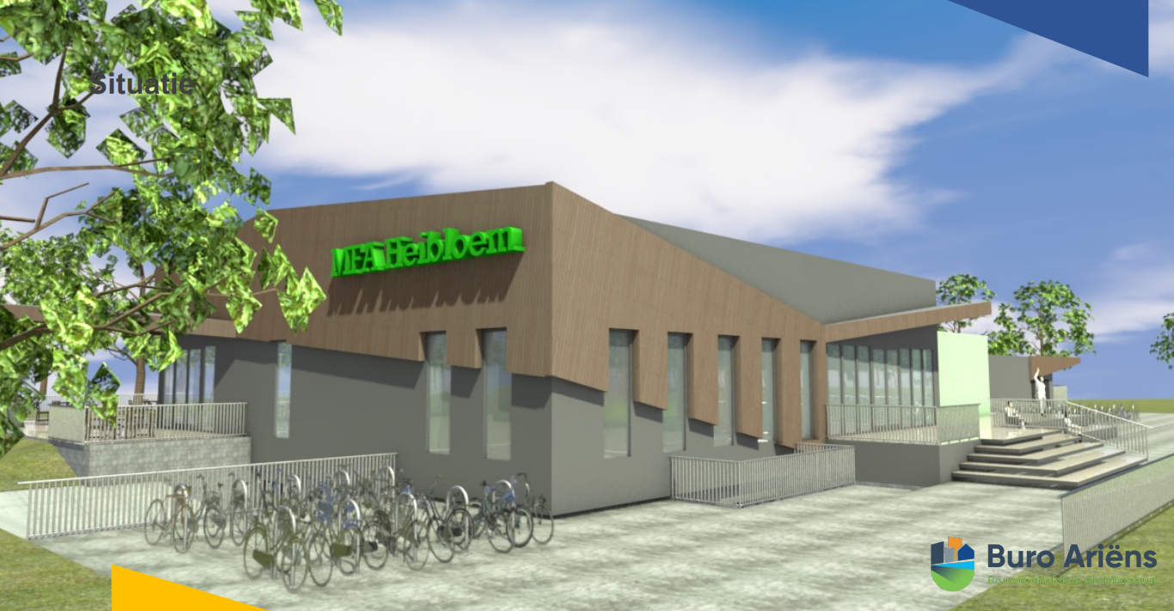

Slide 13
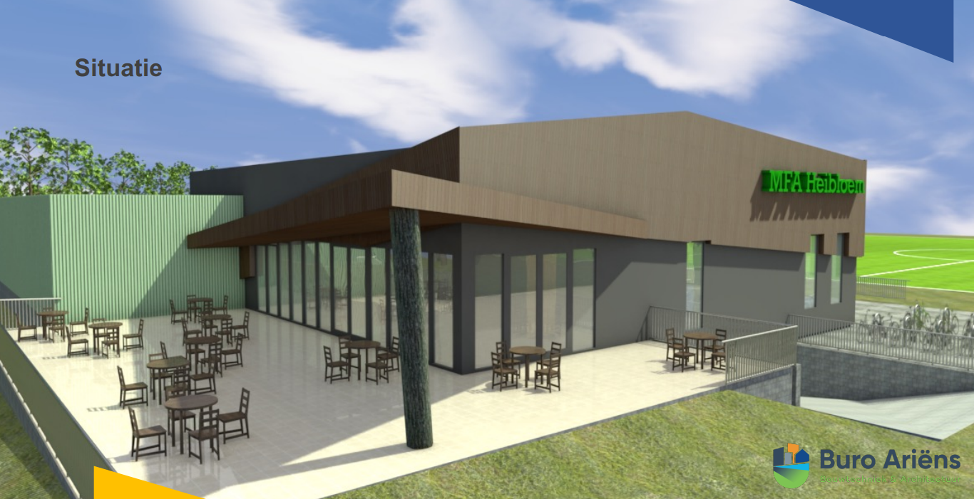

Slide 14
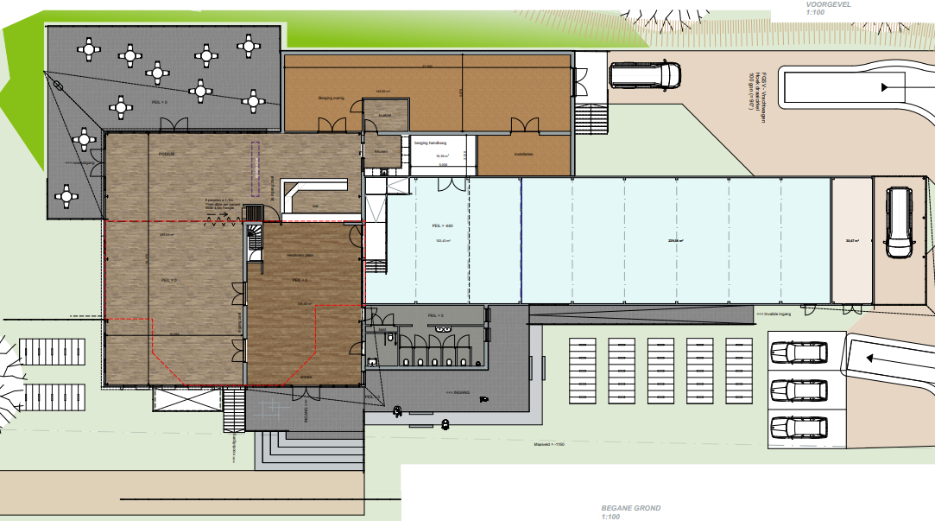
Werkgroep Bouw en buitenruimte

Slide 15
Werkgroep Beheer
Het ontstaan van de wekgroep
Waar houden we ons nu mee bezig?
Vacature beheerders MFA

Slide 16
Deadline 1 of 2 juli 2025
27 mei naar college van Burgermeester &Wethouders
16 juni naar de commissie Sociaal
1 of 2 juli naar de Gemeenteraad

Slide 17
De toekomst
Hoelang mogen we gebruik blijven maken van de Klokkestoel?
27 mei wordt dit besproken

Slide 18

Vragen
Dank namens het bestuur voor uw aanwezigheid.

